Slide 1

Lección 1
4 de julio 2026
EL MINISTERIO DE PABLO EN CORINTO
TEXTO CLAVE: Hechos 18:9, 10
Escuela Sabática – 3° Trimestre de 2026

Slide 2
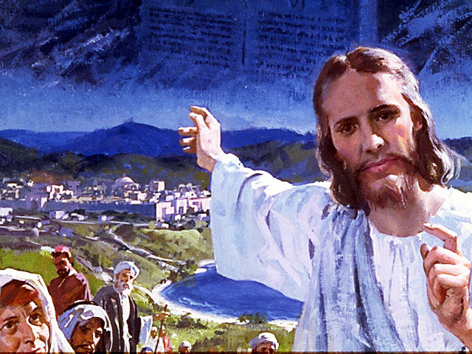
I. OBJETIVO: ¿Qué enseñar y aprender?
Aprendamos a ser, un discípulo que aprende de las experiencias del apóstol Pablo.
APRENDIZAJE POR NIVELES:
SABER: Entender como afrontar nuestros desafíos en la predicación del evangelio.
SENTIR: El deseo de adquirir sabiduría para afrontar problemas.
HACER: La decisión de fortalecerse en Dios para afrontar dificultades.

Slide 3

II. MOTIVAR: ¿Cómo motivar y cómo enseñar?
Con preguntas motivadoras, presentando necesidades y casos de la vida:
¿Cuál fue el secreto de Pablo para enseñar y predicar con poder?
¿Qué aprendemos de la actividad de Pablo en Atenas y Corinto?
¿Cómo fortaleció Dios frente a la oposición de la predicación del evangelio?

Slide 4
III. EXPLORA: 1.¿Cuáles fueron los secretos de Pablo para enseñar y predicar con poder? 1 Corintios 1:1
PRIMERO. Su convicción de que fue llamado por Dios. “Pablo comienza su carta a los corintios identificándose como apóstol de Jesús, llamado por la voluntad de Dios, para la predicación del evangelio de Cristo entre los gentiles. (1 Cor. 1:1; GEB 8)
SEGUNDO. “Los pensamientos y sentimientos del apóstol estaban llenos de la presencia de Jesús.” Dios obraba mediante él. (GEB 8)
TERCERO. “Pablo amaba tanto a Jesús que no podía dejar de pensar y hablar de él. Quería compartir a Jesús con aquellos que estaban bajo su cuidado. Y amaba a los habitantes de Corinto, les escribía hasta con lágrimas” (2 Cor. 2:4; Id)

Slide 5
2. ¿Qué estrategias aprendemos del evangelismo de Pablo en Atenas y Corinto? Hechos 17:19- 24
1. “Les predicaba el evangelio de Jesús y de la resurrección.” (Hech. 17:18)
“Habló de Jesús en la sinagoga, en el mercado y en el Areópago. No podía dejar de hablar de Jesús y aprovechaba cada oportunidad.” (GEB 9)
2. “La estrategia de «primero al judío» (Rom. 1: 16, tal como Jesús había ordenado a sus apóstoles (ver Hech. 1: 8), dando testimonio a los judíos de que Jesús era el Cristo» (Hech. 18: 5)” (Id)
3. En segundo lugar predicar a los no religiosos, usando el principio pedagógico, de lo conocido a lo desconocido, como lo hizo Pablo. (Hech. 17:22- 24)
Notes:
GEB

Slide 6
3. ¿Cómo fortaleció Dios a Pablo frente a la oposición de la predicación del evangelio? Hechos 18:5- 11
Dios le fortaleció a Pablo, cuando se opusieron la predicación del evangelio, con estas palabras: “No temas, sino habla y no calles.” (Hech. 18:9)
“Pablo tuvo que enfrentar cierta hostilidad y odio. «Se opusieron y blasfemaron» (Hech. 18: 6).”
“Algunos judíos no esperaban que Crispo, el jefe de la sinagoga, y su familia aceptaran a Jesús como el Mesías y se bautizaran (Hech. 18: 8)”.
“Pablo tuvo una experiencia que lo animó. Cristo mismo se le apareció por la noche en una visión, con palabras que recuerdan Isaías 41: 10: «No temas, que yo estoy contigo.” (GEB 11)

Slide 7
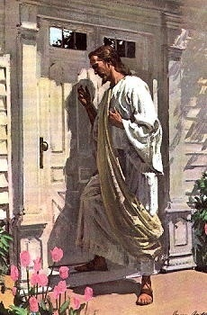
IV. APLICA:
¿Qué debo sentir al recibir estos conocimientos?
El deseo de seguir predicando el evangelio de Cristo, siguiendo las indicaciones de nuestro Redentor.
¿Deseas anunciar el evangelio de Cristo?
¿Cuál es tu decisión?
V. CREA: ¿Qué haré para compartir esta lección la próxima semana? Crear oportunidades y compartir sobre como predicar el evangelio. Amén

Slide 8


Créditos
DISEÑO ORIGINAL
Lic. Alejandrino Halire Ccahuana
http://decalogo-janohalire.blogspot.com/p/escuela-sabatica.html
Distribución
Recursos Escuela Sabática ©
Para recibir las próximas lecciones inscríbase enviando un mail a:
www.recursos-biblicos.com
Asunto: Lecciones en PowerPoint
RECURSOS BÍBLICOS
Recursos gratuitos
https://www.recursos-biblicos.com/2014/04/resumen-de-la-leccion-de-escuela-sabatica-para-segundo-trimestre-2014.html
https://es.slideshare.net/ahalirecc
Recursos
Escuela Sabática

